Slide 1
Neurorehabilitáció mesterképzés a Semmelweis Egyetemen
Prof. Fogarasi András
fogarasi.andras.gyula@semmelweis.hu
Semmelweis Egyetem, Pető András Kar

Slide 2
Fogarasi András (szakfelelős)
gyermekgyógyász, gyermekneurológus, klinikai elektrofiziológus
gyógypedagógus
egészségügyi szakmenedzser
Bethesda Gyermekkórház főigazgató-helyettese és Neurológia oszt. vezetője
Semmelweis Egyetem, Pető András Kar oktatója
Károli Gáspár Református Egyetem Egészségtudományi kar oktatója

Slide 3
Neurorehabilitáció mesterképzés célja
gyakorlati tudás a neurorehabilitációs fekvő- és járóbeteg ellátásban
legújabb kutatási eredmények átültetésére a klinikai gyakorlatba
új vizsgálati és terápiás módszerek saját kutatómunkája
szakmai vezetési szkillek fejlesztése

Slide 4
Kik jelentkezhetnek?
- gyógytornász-fizioterapeuta
- ergoterapeuta
- konduktor
- gyógypedagógus (logopédus vagy szomatopedagógus)
- hang- beszéd- és nyelésterapeuta
- szociális munkás
- pszichológia
alapdiplomával rendelkezők

Slide 5
SE PAK levelező oktatás
4 félév - 120 kredit
1-3. félév: előadások és szakmai gyakorlatok*
4. félév: szakmai gyakorlatok* és szakdolgozatírás
félévenként 6-10 péntek-szombati oktatás (80%-os részvétel kötelező)
*OORI, Bethesda,…, saját munkahely egyéni elbírálás alapján

Slide 6
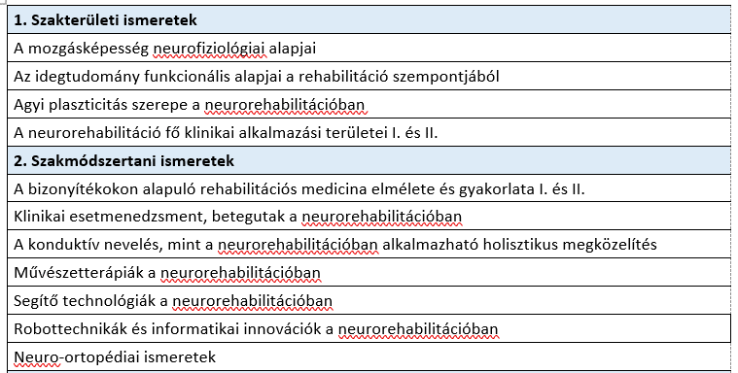
Tantárgycsoportok

Slide 7
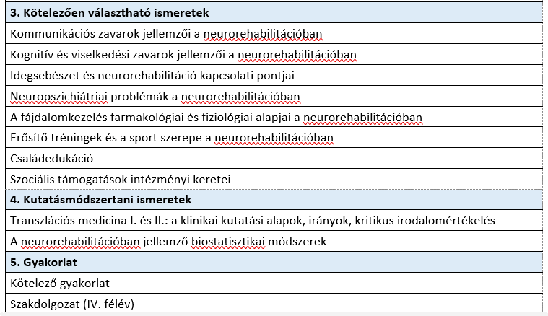
Tantárgyak

Slide 8
Finanszírozás és létszám
még fel nem használt államilag támogatott félévek
vagy önköltség: 450.000 Ft/félév
Min. létszám: 10 fő
Max. létszám: 40 fő

Slide 9
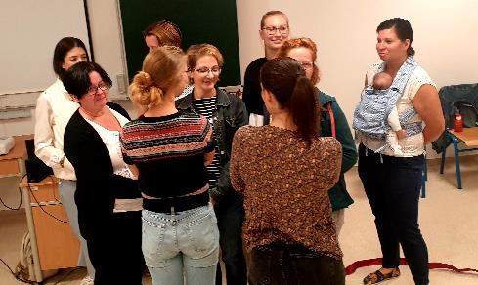
Első évfolyam számokban
150 fő jelentkező
110 érvényes (CV és motivációs levél)
40 fő felvételt nyert (ebből 8 önköltséges)
36 fő beiratkozott (4/8 önköltséges nem)
3 fő lemorzsolódott
50% gyógytornász
25% konduktor
gyógyped.
HBNyT
szoc.munk.
75% főváros
50-50% felnőtt/gyerek

Slide 10
Felvételi folyamat és határidők
www.felvi.hu jelentkezés: 2025. február 15. (CV és motivációs levél)
felvételi vizsga: 2025. június 23, 26, július 3.
(beszélgetés: motiváció és szakmai ismeretek*)
eredményhirdetés: 2025. július
Indulás: 2025. szeptembertől minimum 10 fő jelentkezése esetén
*Irodalom: Fazekas Gábor – Klauber András – Komoly Sámuel (szerk.): A neurorehabilitáció alapjai. Medicina, 2021.

Slide 11
Kérdések?

Slide 12
Tervezett tantárgyak és oktatók

